Slide 1
计算机组成原理实验课程
实验十 中断机制和应用（综合实验）
实验目的：
1. 学习实验箱感知中断的硬件结构和工作原理。
2. 学习使用中断系统。
3. 学习使用扩展外设。
教学目标
1. 深入理解中断系统的重要性。
2.深入理解中断系统的工作原理。

Slide 2
一.背景知识（1）
1. 程序中断：因“随机性”原因，使一个程序暂停执行，转而执行另一个程序，以处理随机事件，然后再返回原程序继续执行的过程成为“中断”。
中断同子程序调用有共同点：执行另一个程序，然后返回。所以在调用另一个程序（中断服务子程序）时必须保存断点。
中断与子程序调用有一个根本区别：中断发生的时间是随机的（不可预知，但发生后应该如何处理是安排好的），而子程序调用时间是安排好的，由程序员写下的调用指令决定。
中断发生的“随机性”决定了“必须用硬件感知中断请求”、“不仅要保存断点，还必须保存现场”。
中断发生时间与正在运行的程序的无关性，使得整个系统在运行一个程序的同时，还能感知其它事件的发生！这是实时监控的技术基础、是多用户、多任务、多线程技术的关键点，因此是操作系统工作的前提，是计算机系统的“点睛”之笔！深刻理解中断系统是计算机专业人员用好计算机的必备知识！

Slide 3
一.背景知识（2）
2. 实验箱的中断感知硬件：硬件的逻辑结构如下图。
只有“中断返回”指令和复位操作使EINT为低电平，这个低电平作用到IREQ的SD端，使上面这个D触发器的Q端为1，作用到IACK的CD端使下面这个D触发器的Q端输出0。本课程称其为状态0。
系统复位结束或执行其他指令时,EINT为无效的高电平，这时在时钟
Vcc
CK驱动下，IREQ的Q端输出D端的INT状态。当有中断请求时INT为0，则一个CK后Q端输出0，但这个0能否被CPU感知却要看①号“或门”是否允许它通过。而“非取指”微指令有IREN＝1，则②号“或门”输出1，于是IREQ的Q端无论输出0或1，①号“或门”总输出1，即不允许中断请求通过。同时这个1又送入IACK的SD端；于是下触发器的SD和CD端的输入都是无效状态，这个触发器保持稳定。
CD
CLK
D SD Q
CK
IREQ
①
INT
OR
②
17 EINT
OR
ICOE
18 IREN
灯
CD Q
SD Q
IACK
EMRDP
OR
21 EMRD
③
&
16 ELP
PC+1

Slide 4
一.背景知识（3）
当执行取指微指令时，IREN＝0，于是②号或门输出0，这时①号“或门”对IREQ的Q端开放，若有中断请求就会在这时被CPU感知。所以无论中断请求在何时提出，都只能在取指阶段被感知！
当 ①号“或门”输出0时中断被感知，同时这个低电平使IACK的SD有效，迫使其Q端输出1，ACK灯亮，并使②号“或门”对IREN关闭并输出1；
这个1又使①号“或门”对中断请求关闭并输出1，这个1又返回IACK的SD端，使IACK保持Q＝1的状态。所以系统进入中断服务子程序后，ACK灯保持亮，且不响应新的中断请求（仅一级中断）。
直到中断服务程序执行“中断返回”指令RETI时，EINT为0，使系统再次进入状态0。
在中断服务期间中断源若不及时撤销中断请求（使INT为1），则中断返回后系统会再次进入中断状态，造成“中断未返回”的假象。
Vcc
CD
CLK
D SD Q
CK
IREQ
①
INT
OR
②
17 EINT
OR
ICOE
18 IREN
灯
CD Q
SD Q
IACK
EMRDP
OR
21 EMRD
③
&
16 ELP
PC+1

Slide 5
一.背景知识（4）
ICOE向下经“与门”控制PC＋1信号，如图。当感知中断请求（ ICOE＝0）时，使PC值不变（确定断点），进入服务程序后（ ICOE＝1），PC恢复自动加1功能，保证服务程序的顺序执行。
ICOE的另一个作用是通过③号“或门”控制EM中指令的输出，保证在输出中断指令B8H时，EM不输出。
Vcc
CD
CLK
D SD Q
CK
IREQ
①
INT
OR
②
6116 EM
17 EINT
OR
G A0~A7
ICOE
18 IREN
灯
CD Q
SD Q
P0 Q0
~ ~
P7 Q7
PE
CEP
CET
IACK
245
E
EMRDP
OR
LDPC
161
(PC)
21 EMRD
③
&
245
16 ELP
PC+1
PCOE

Slide 6
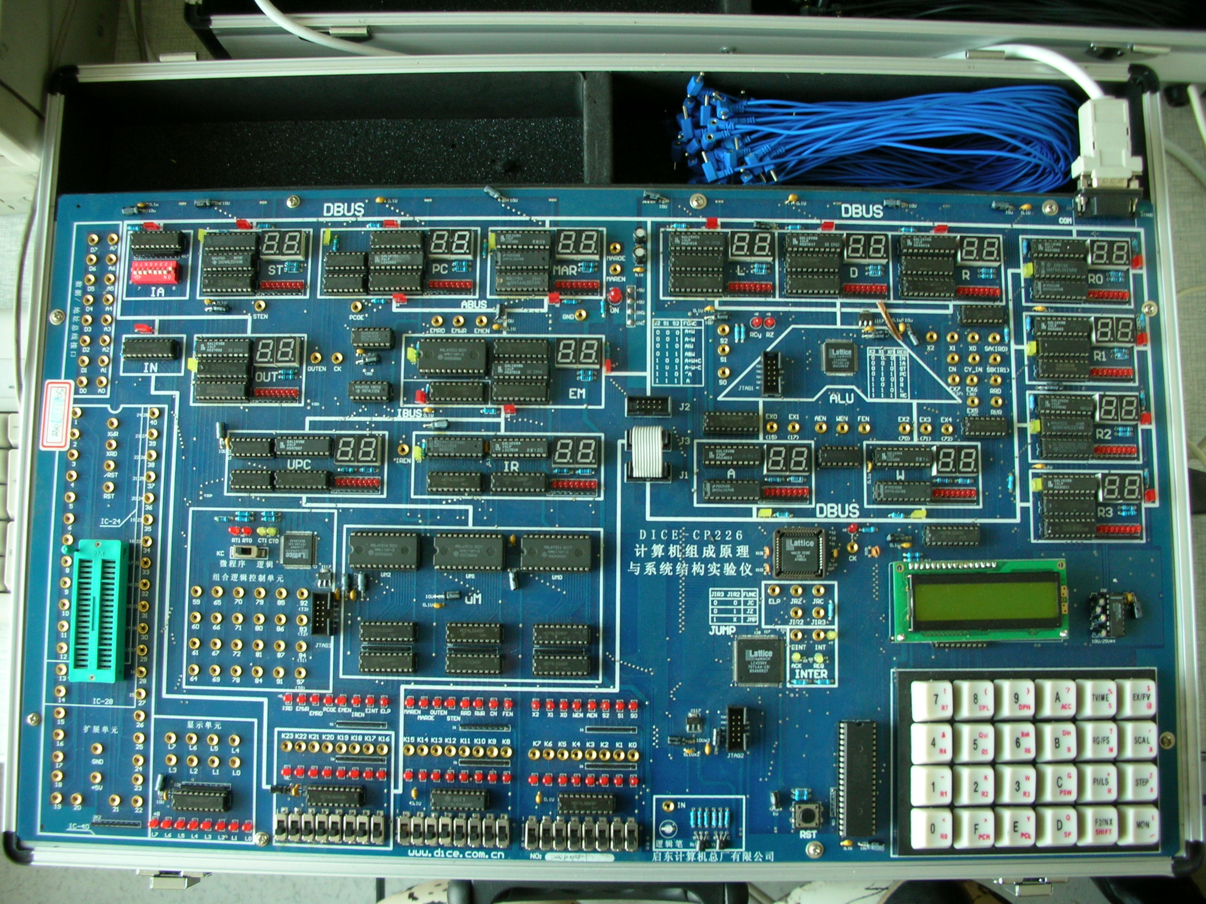
一.背景知识（5）
ICOE有效时，使EM的锁存器输出中断指令B8H到μPC， μPC再把μM中的中断微指令（INT）的控制信号输出。
INT指令在第一个周期保存PC值（断点）到ST堆栈寄存器。在第二个周期把IA寄存器的内容送PC，可见：IA中应事先存入中断服务子程序的入口地址。所以IA称为中断向量寄存器。IA的值由红色的码盘输入。
Vcc
CD
CLK
D SD Q
18 IREN
μPC
B8H
CK
IREQ
①
245 E
B8H
μM
INT
T2：FFEF7F PC→ST
T1：FEFF3F IA→PC
T0：CBFFFF 取指
INT
OR
②
6116 EM
17 EINT
OR
G A0~A7
ICOE
18 IREN
灯
CD Q
SD Q
P0 Q0
~ ~
P7 Q7
PE
CEP
CET
IACK
245
E
EMRDP
OR
LDPC
161
(PC)
21 EMRD
③
&
245
16 ELP
PC+1
PCOE

Slide 7
一.背景知识（6）
3. 实验箱外扩系统：
如下图。
4. 74LS08 结构：俯视图
＋ 5V
1A 1
1B 2
1Y 3
2A 4
2B 5
2Y 6
7
14 Vcc
13 4B
12 4A
11 4Y
10 3B
9 3A
8 3Y

Slide 8
二. 实验任务
1. 用74LS 08芯片搭建当电键K1和K2都为1时不产生中断请求信号的外部电路。
2. 编制中断服务子程序使OUT交替显示AA、BB三次后返回源程序。源程序为上次实验完成的交替显示11和55的程序。
(1). 运行上述程序，在完成AA、BB交替显示三次之前恢复K1K2都为1的状态。记录OUT显示的现象、REQ灯和ACK灯的情况以及ST寄存器的值及改变情况。
(2). 运行上述程序，在完成AA、BB交替显示时不恢复K1K2都为1的状态。记录OUT显示的现象、REQ灯和ACK灯的情况以及ST寄存器的值及改变情况。
分析上述二种显示现象的原因。
(要求：R0：中断时AA、BB显示的次数
R1：跟踪主程序OUT显示的值
R2：跟踪主程序延时的值）

Slide 9
三. 实验过程提示（1）
任务1：
任选芯片74LS08中的一个与门，K1、K2接与门的输入，与门的输出作为INT信号。
任务2：
中断服务程序的入口地址在汇编源程序中用伪指令ORG指定，程序运行前把指定的地址值通过红色的码盘送入IA。
运行程序过程中拨动开关，观察OUT、REQ灯和ACK灯的情况以及ST的显示。
根据中断结构（背景知识2、3）分析原因。

Slide 10
三. 实验过程提示（2）
主程序
ORG 00H
LOOP: MOV A,#11H
MOV R1,A
OUT
MOV A,#20H
z1: SUB A,#01H
MOV R2,A
JZ z2
JMP z1
z2: MOV A,#55H
MOV R1,A
OUT
MOV A,#20H
z3: SUB A,#01H
MOV R2,A
JZ z4
JMP z3
z4: JMP LOOP

Slide 11
三. 实验过程提示（3）
中断程序
ORG 60H
MOV R0,#03H
LOOP1: MOV A,#AAH
OUT
MOV A,#10H;
T1: SUB A,#01H
JZ T2
JMP T1
T2: MOV A,#BBH
OUT
MOV A,#10H; T3: SUB A,#01H
JZ T4
JMP T3
T4: MOV A,R0
SUB A,#01H
JZ EXIT
MOV R0,A
JMP LOOP1
EXIT: MOV A,R1
OUT
MOV A,R2
SUB A,#00H
RETI
END

Slide 12
四. 参考资料
实验指导书P37－38，P64－66，p102，P108
五. 思考题
实验箱的中断服务程序中可以嵌套一般的子程序吗？
下次实验:课堂练习(3)，要求学生不能随意走动，请做好预习工作。

